Slide 1
Módulo 3 – Circuitos Combinatórios
Descodificadores e Codificadores
Descodificador de 7 segmentos

Slide 2
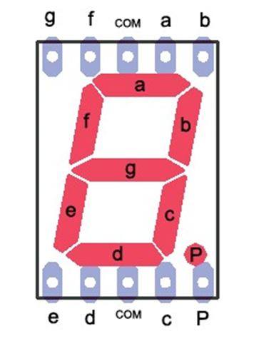
Descodificador de 7 segmentos
Ao olharmos para o mostrador do nosso relógio provavelmente iremos encontrar um display de 7 segmentos. Este tipo de display utiliza díodos emissores de luz (LEDs) ou elementos de cristal líquido (LCDs) e é utilizado não só em relógios como em todo o tipo de calculadoras e também em muitos instrumentos de medida, para mostrar os valores lidos. Um dígito é visualizado através da iluminação de um subconjunto de 7 segmentos tal como se representa a seguir.

Slide 3
Descodificador de 7 segmentos
7447
Um circuito descodificador de 7 segmentos tem como entrada o código BCD de 4 bits e como saída o código de 7 segmentos.
Pos. | 8 | 4 | 2 | 1 | 7 segmentos
 | s3 | S2 | s1 | s0 | a | b | c | d | e | f | g
0 | 0 | 0 | 0 | 0 | 1 | 1 | 1 | 1 | 1 | 1 | 0
1 | 0 | 0 | 0 | 1 | 0 | 1 | 1 | 0 | 0 | 0 | 0
2 | 0 | 0 | 1 | 0 | 1 | 1 | 0 | 1 | 1 | 0 | 1
3 | 0 | 0 | 1 | 1 | 1 | 1 | 1 | 1 | 0 | 0 | 1
4 | 0 | 1 | 0 | 0 | 0 | 1 | 1 | 0 | 0 | 1 | 1
5 | 0 | 1 | 0 | 1 | 1 | 0 | 1 | 1 | 0 | 1 | 1
6 | 0 | 1 | 1 | 0 | 0 | 0 | 1 | 1 | 1 | 1 | 1
7 | 0 | 1 | 1 | 1 | 1 | 1 | 1 | 0 | 0 | 0 | 0
8 | 1 | 0 | 0 | 0 | 1 | 1 | 1 | 1 | 1 | 1 | 1
9 | 1 | 0 | 0 | 1 | 1 | 1 | 1 | 1 | 0 | 1 | 1
10 | x | x | x | X | x | x | x | x | x | x | X
11 | X | x | x | x | x | x | x | x | x | x | X
12 | x | x | x | X | x | x | x | x | x | x | X
13 | x | x | x | x | x | x | x | x | x | x | X
14 | x | x | x | x | x | x | x | x | x | x | X
15 | x | x | x | x | x | x | x | x | x | x | X

Slide 4
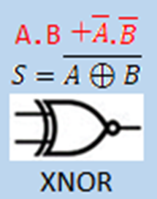
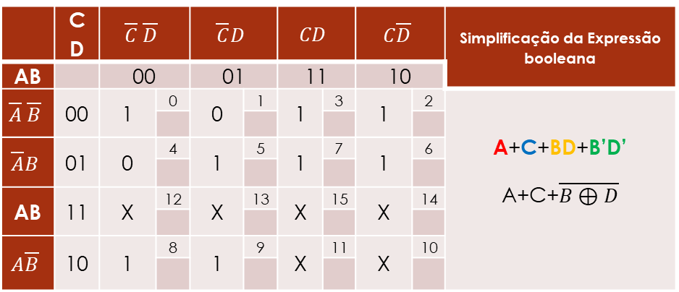
Mapa de Karnaugh para o segmento a
 | CD | $$\overline{C} \overline{D}$$ |  | $$\overline{C}D$$ |  | $$CD$$ |  | $$C\overline{D}$$ |  | Simplificação da Expressão booleana
AB |  | 00 |  | 01 |  | 11 |  | 10
$$\overline{A} \overline{B}$$ | 00 | 1 | 0 | 0 | 1 | 1 | 3 | 1 | 2 | A+C+BD+B’D’ A+C+$\overline{B⊕D}$
$$\overline{A}B$$ | 01 | 0 | 4 | 1 | 5 | 1 | 7 | 1 | 6
AB | 11 | X | 12 | X | 13 | X | 15 | X | 14
$$A\overline{B}$$ | 10 | 1 | 8 | 1 | 9 | X | 11 | X | 10

Slide 5
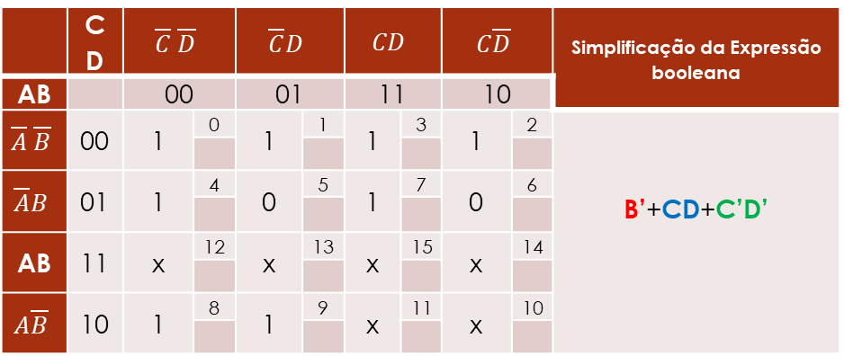

Mapa de Karnaugh para o segmento b
 | CD | $$\overline{C} \overline{D}$$ |  | $$\overline{C}D$$ |  | $$CD$$ |  | $$C\overline{D}$$ |  | Simplificação da Expressão booleana
AB |  | 00 |  | 01 |  | 11 |  | 10
$$\overline{A} \overline{B}$$ | 00 | 1 | 0 | 1 | 1 | 1 | 3 | 1 | 2 | B’+CD+C’D’
$$\overline{A}B$$ | 01 | 1 | 4 | 0 | 5 | 1 | 7 | 0 | 6
AB | 11 | x | 12 | x | 13 | x | 15 | x | 14
$$A\overline{B}$$ | 10 | 1 | 8 | 1 | 9 | x | 11 | x | 10
B’+$\overline{C⊕D}$

Slide 6

Mapa de Karnaugh para o segmento c
 | CD | $$\overline{C} \overline{D}$$ |  | $$\overline{C}D$$ |  | $$CD$$ |  | $$C\overline{D}$$ |  | Simplificação da Expressão booleana
AB |  | 00 |  | 01 |  | 11 |  | 10
$$\overline{A} \overline{B}$$ | 00 | 1 | 0 | 1 | 1 | 1 | 3 | 0 | 2 | C’+D+B
$$\overline{A}B$$ | 01 | 1 | 4 | 1 | 5 | 1 | 7 | 1 | 6
AB | 11 | x | 12 | x | 13 | x | 15 | x | 14
$$A\overline{B}$$ | 10 | 1 | 8 | 1 | 9 | x | 11 | x | 10

Slide 7
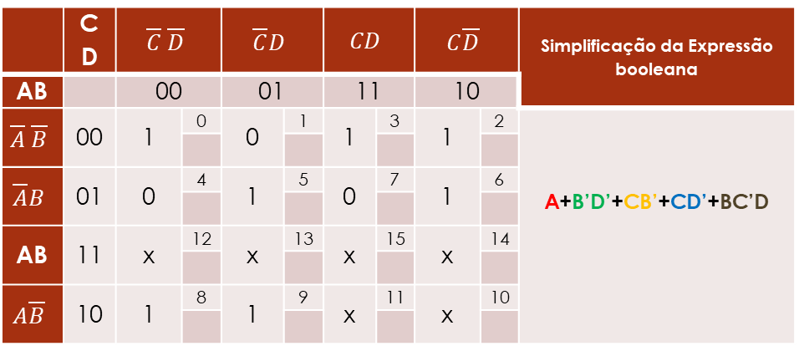
Mapa de Karnaugh para o segmento d
 | CD | $$\overline{C} \overline{D}$$ |  | $$\overline{C}D$$ |  | $$CD$$ |  | $$C\overline{D}$$ |  | Simplificação da Expressão booleana
AB |  | 00 |  | 01 |  | 11 |  | 10
$$\overline{A} \overline{B}$$ | 00 | 1 | 0 | 0 | 1 | 1 | 3 | 1 | 2 | A+B’D’+CB’+CD’+BC’D
$$\overline{A}B$$ | 01 | 0 | 4 | 1 | 5 | 0 | 7 | 1 | 6
AB | 11 | x | 12 | x | 13 | x | 15 | x | 14
$$A\overline{B}$$ | 10 | 1 | 8 | 1 | 9 | x | 11 | x | 10

Slide 8
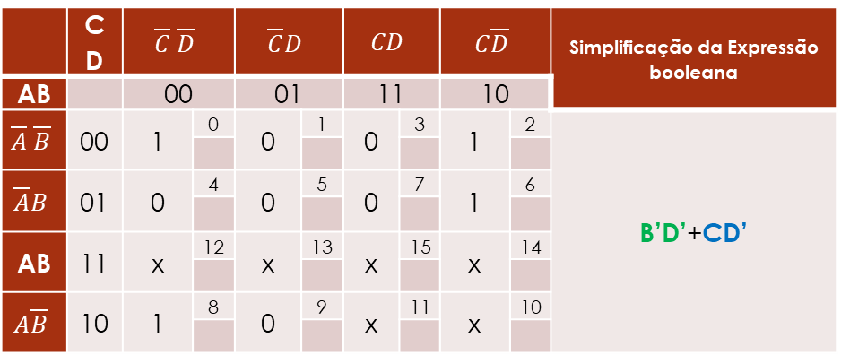
Mapa de Karnaugh para o segmento e
 | CD | $$\overline{C} \overline{D}$$ |  | $$\overline{C}D$$ |  | $$CD$$ |  | $$C\overline{D}$$ |  | Simplificação da Expressão booleana
AB |  | 00 |  | 01 |  | 11 |  | 10
$$\overline{A} \overline{B}$$ | 00 | 1 | 0 | 0 | 1 | 0 | 3 | 1 | 2 | B’D’+CD’
$$\overline{A}B$$ | 01 | 0 | 4 | 0 | 5 | 0 | 7 | 1 | 6
AB | 11 | x | 12 | x | 13 | x | 15 | x | 14
$$A\overline{B}$$ | 10 | 1 | 8 | 0 | 9 | x | 11 | x | 10

Slide 9
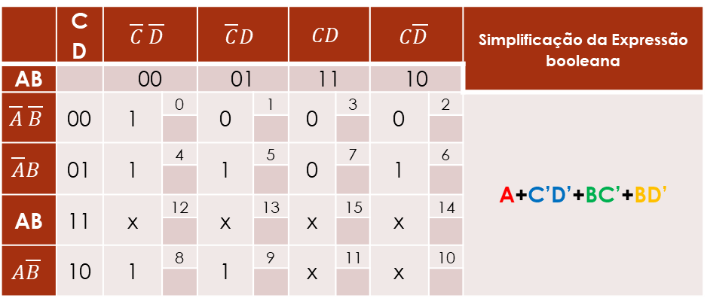
Mapa de Karnaugh para o segmento f
 | CD | $$\overline{C} \overline{D}$$ |  | $$\overline{C}D$$ |  | $$CD$$ |  | $$C\overline{D}$$ |  | Simplificação da Expressão booleana
AB |  | 00 |  | 01 |  | 11 |  | 10
$$\overline{A} \overline{B}$$ | 00 | 1 | 0 | 0 | 1 | 0 | 3 | 0 | 2 | A+C’D’+BC’+BD’
$$\overline{A}B$$ | 01 | 1 | 4 | 1 | 5 | 0 | 7 | 1 | 6
AB | 11 | x | 12 | x | 13 | x | 15 | x | 14
$$A\overline{B}$$ | 10 | 1 | 8 | 1 | 9 | x | 11 | x | 10

Slide 10


Mapa de Karnaugh para o segmento g
 | CD | $$\overline{C} \overline{D}$$ |  | $$\overline{C}D$$ |  | $$CD$$ |  | $$C\overline{D}$$ |  | Simplificação da Expressão booleana
AB |  | 00 |  | 01 |  | 11 |  | 10
$$\overline{A} \overline{B}$$ | 00 | 0 | 0 | 0 | 1 | 1 | 3 | 1 | 2 | A+CD’+BC’+B’C A+CD’+B$⊕$C
$$\overline{A}B$$ | 01 | 1 | 4 | 1 | 5 | 0 | 7 | 1 | 6
AB | 11 | x | 12 | x | 13 | x | 15 | x | 14
$$A\overline{B}$$ | 10 | 1 | 8 | 1 | 9 | x | 11 | x | 10

Slide 11


Resultado dos mapas de Karnaugh
Segmento a = A+C+BD+B’D’ a=A+C+$\overline{B⊕D}$
Segmento b = B’+CD+C’D’
b=B’+$\overline{C⊕D}$
Segmento c = C’+D+B
Segmento d = A+B’D’+CB’+CD’+BC’D
Segmento e = B’D’+CD’
Segmento f = A+C’D’+BC’+BD’
Segmento g = A+CD’+BC’+B’C
g=A+CD’+B$⊕$C

Slide 12
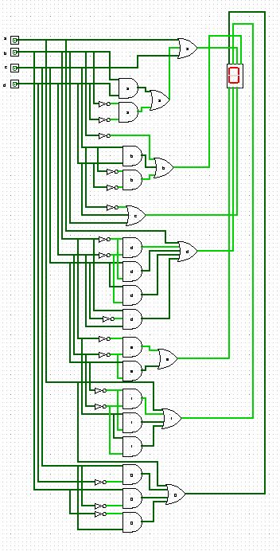
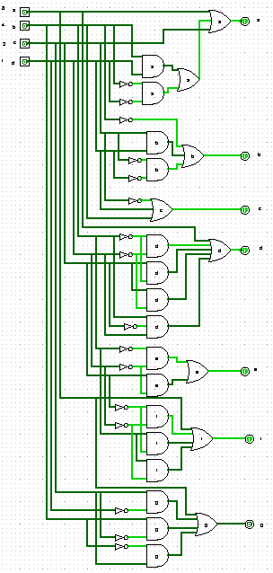
Logisim

Slide 13
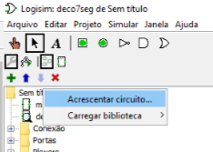
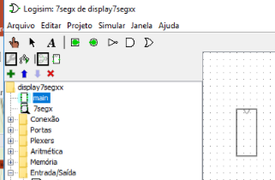
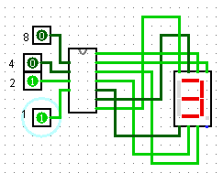
Circuito Integrado
1- Guarda uma cópia do teu circuito
2- Retira o display e coloca pinos nas saídas
3- Seleciona todo o circuito
4- Acrescenta um circuito e atribui-lhe um nome (Btn direito do rato em Sem título)
5- Arrasta o main para o ambiente de trabalho
Fim- No final deves ter um circuito semelhante ao da imagem

